Slide 1


Slide 2

Programa de Especialización
en Primavera P6, MS Project y Power BI
para Proyectos de Construcción

Slide 3
Módulo 2
Planificación de Proyectos de Construccion Generales

Slide 4
¿Qué se entiende por precedencia en la gestión de proyectos?
El método de diagramación de precedencias es una técnica de planificación de proyectos que permite a los gestores de proyectos trazar todas las tareas de un proyecto para planificar el orden en que se ejecutarán. Para ello se utilizan diagramas de precedencia, que son diagramas de red del proyecto que muestran las tareas, su duración y sus dependencias.

Slide 5
¿Qué es la relación de precedencia en la gestión de proyectos?
La relación de precedencia más común es cuando una actividad no puede comenzar hasta que otra actividad haya terminado. En la mayoría de los calendarios esta es la relación que existe en casi todos los casos (si no en todos). Se denomina relación Finish-to-Start.

Slide 6
¿Cuáles son los 4 tipos de relaciones de actividad?
Existen cuatro relaciones de actividad posibles, que se definen en la “biblia de la gestión de proyectos” del Project Management Institute, el Project Management Body of Knowledge (PMBOK®). Las relaciones son de Finish-to-Start, Start-to-Start, Finish-to-Finish y Start-to-Finish.

Slide 7
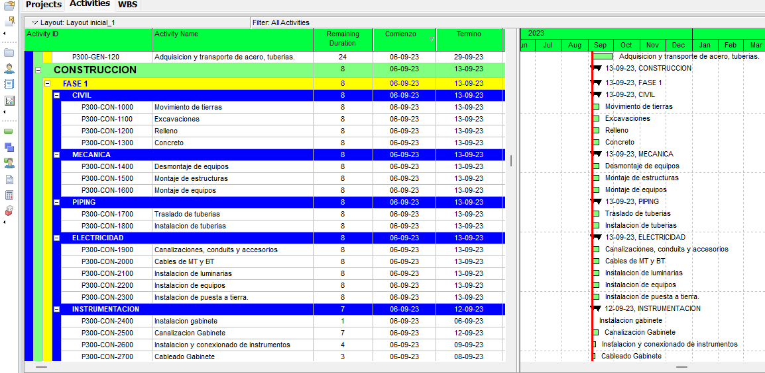

Slide 8
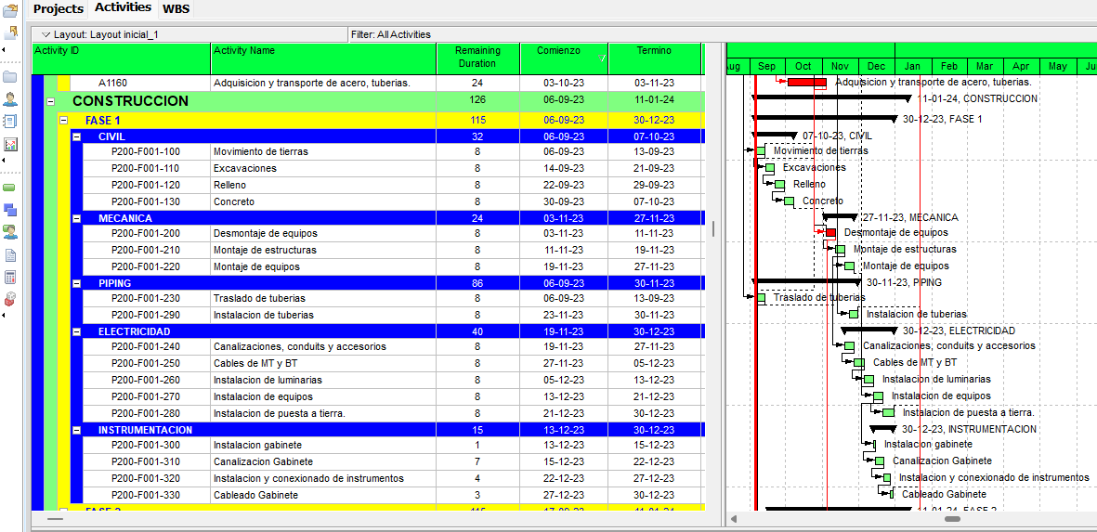

Slide 9
Final a Inicio: No es posible iniciar los esfuerzos de la actividad sucesora hasta que finalicen los esfuerzos de la actividad predecesora. El inicio de la actividad sucesora está supeditado a la finalización de la actividad predecesora.
Inicio a Inicio: No es posible iniciar los esfuerzos de la actividad sucesora hasta que inicien los esfuerzos de la actividad predecesora. El inicio de la actividad sucesora está supeditado al inicio de la actividad predecesora. No debe interpretarse como que ambas actividades deben iniciar al mismo tiempo, sino como que para iniciar la actividad sucesora al menos se requiere que haya iniciado la actividad predecesora.

Slide 10
Final a Final: No es posible finalizar los esfuerzos de la actividad sucesora hasta que finalicen los esfuerzos de la actividad predecesora. El fin de la actividad sucesora está supeditado a la finalización de la actividad predecesora. No debe interpretarse como que ambas actividades deben finalizar al mismo tiempo, sino como que para finalizar la actividad sucesora al menos se requiere que haya finalizado la actividad predecesora.
Inicio a Final: No es posible finalizar los esfuerzos de la actividad sucesora hasta que inicien los esfuerzos de la actividad predecesora. El fin de la actividad sucesora está supeditado al inicio de la actividad predecesora. Este tipo de relación es muy utilizada para ejercicios de programación en rutas no críticas.

Slide 11
Final a Final: No es posible finalizar los esfuerzos de la actividad sucesora hasta que finalicen los esfuerzos de la actividad predecesora. El fin de la actividad sucesora está supeditado a la finalización de la actividad predecesora. No debe interpretarse como que ambas actividades deben finalizar al mismo tiempo, sino como que para finalizar la actividad sucesora al menos se requiere que haya finalizado la actividad predecesora.
Inicio a Final: No es posible finalizar los esfuerzos de la actividad sucesora hasta que inicien los esfuerzos de la actividad predecesora. El fin de la actividad sucesora está supeditado al inicio de la actividad predecesora. Este tipo de relación es muy utilizada para ejercicios de programación en rutas no críticas.

Slide 12
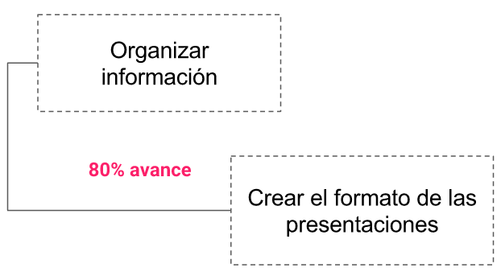
Las actividades pueden Tener:
Adelanto (fast tracking): es la cantidad de tiempo (minutos, horas, días, etc.) que una actividad sucesora se puede anticipar respecto a una actividad predecesora.
Se representa con un valor negativo.

Slide 13
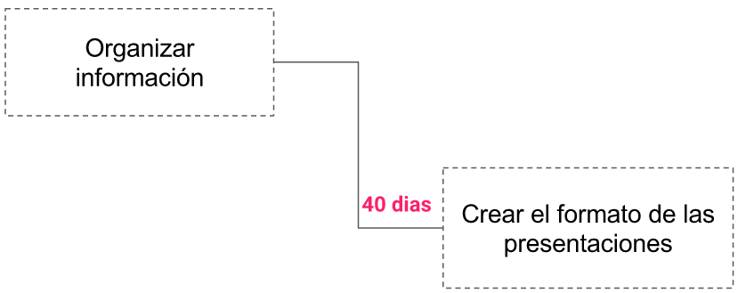
Retraso: consiste en la cantidad de tiempo que una actividad sucesora se retrasa respecto a una predecesora. El retraso es un tiempo de espera
Se representa con un valor positivo

Slide 14
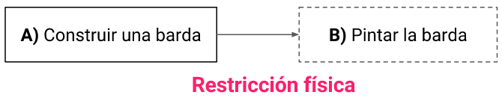
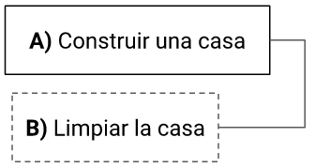
Las actividades pueden Tener:
Relaciones lógicas:
Final a inicio: La actividad B puede comenzar cuando la actividad A termina.
Final a final: La actividad B no puede finalizar hasta que la actividad A finalice.

Slide 15
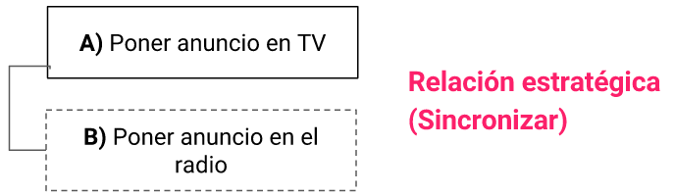
Relaciones lógicas:
Inicio a inicio: La actividad B no puede comenzar hasta que la actividad A comience (Relación estratégica para sincronizar)
Inicio a fin: La actividad B no puede finalizar hasta que comience la actividad A (no se usa).

Slide 16
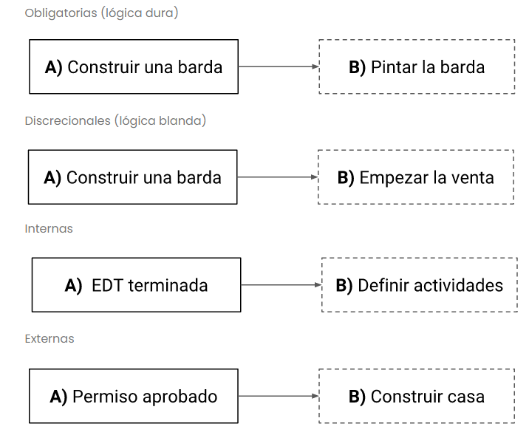
Tipos de Dependencia:

Slide 17
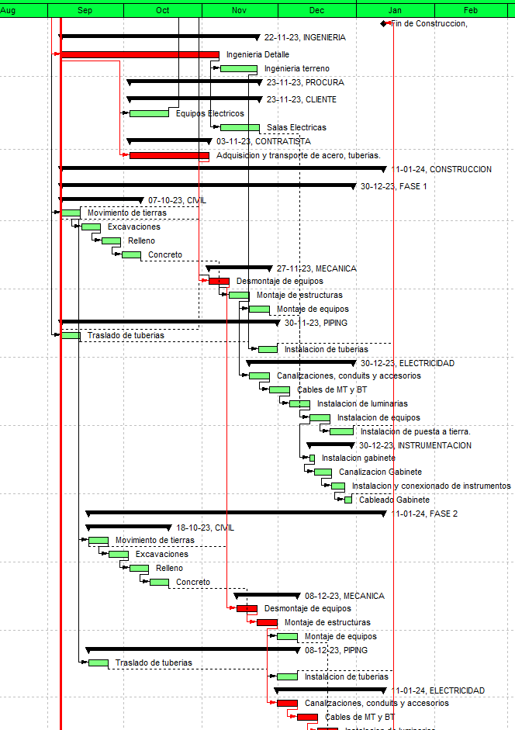
Grafica Gantt:

Slide 18
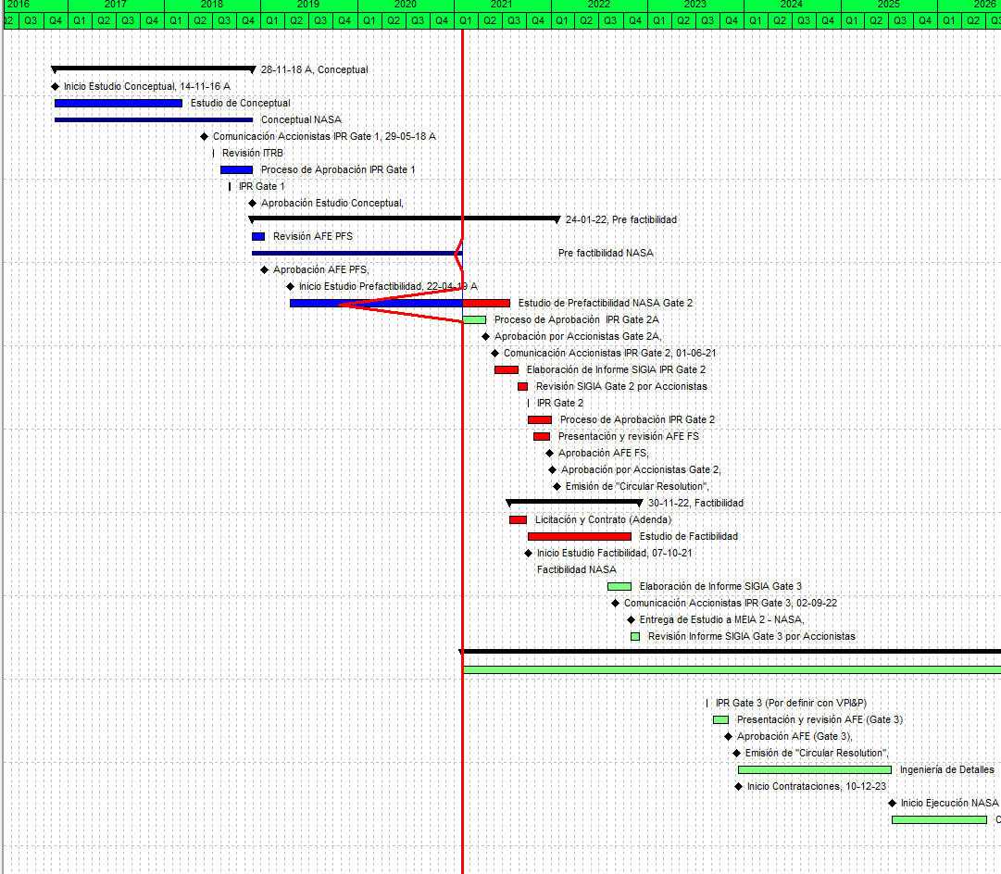
Grafica Gantt Seguimiento:

Slide 19
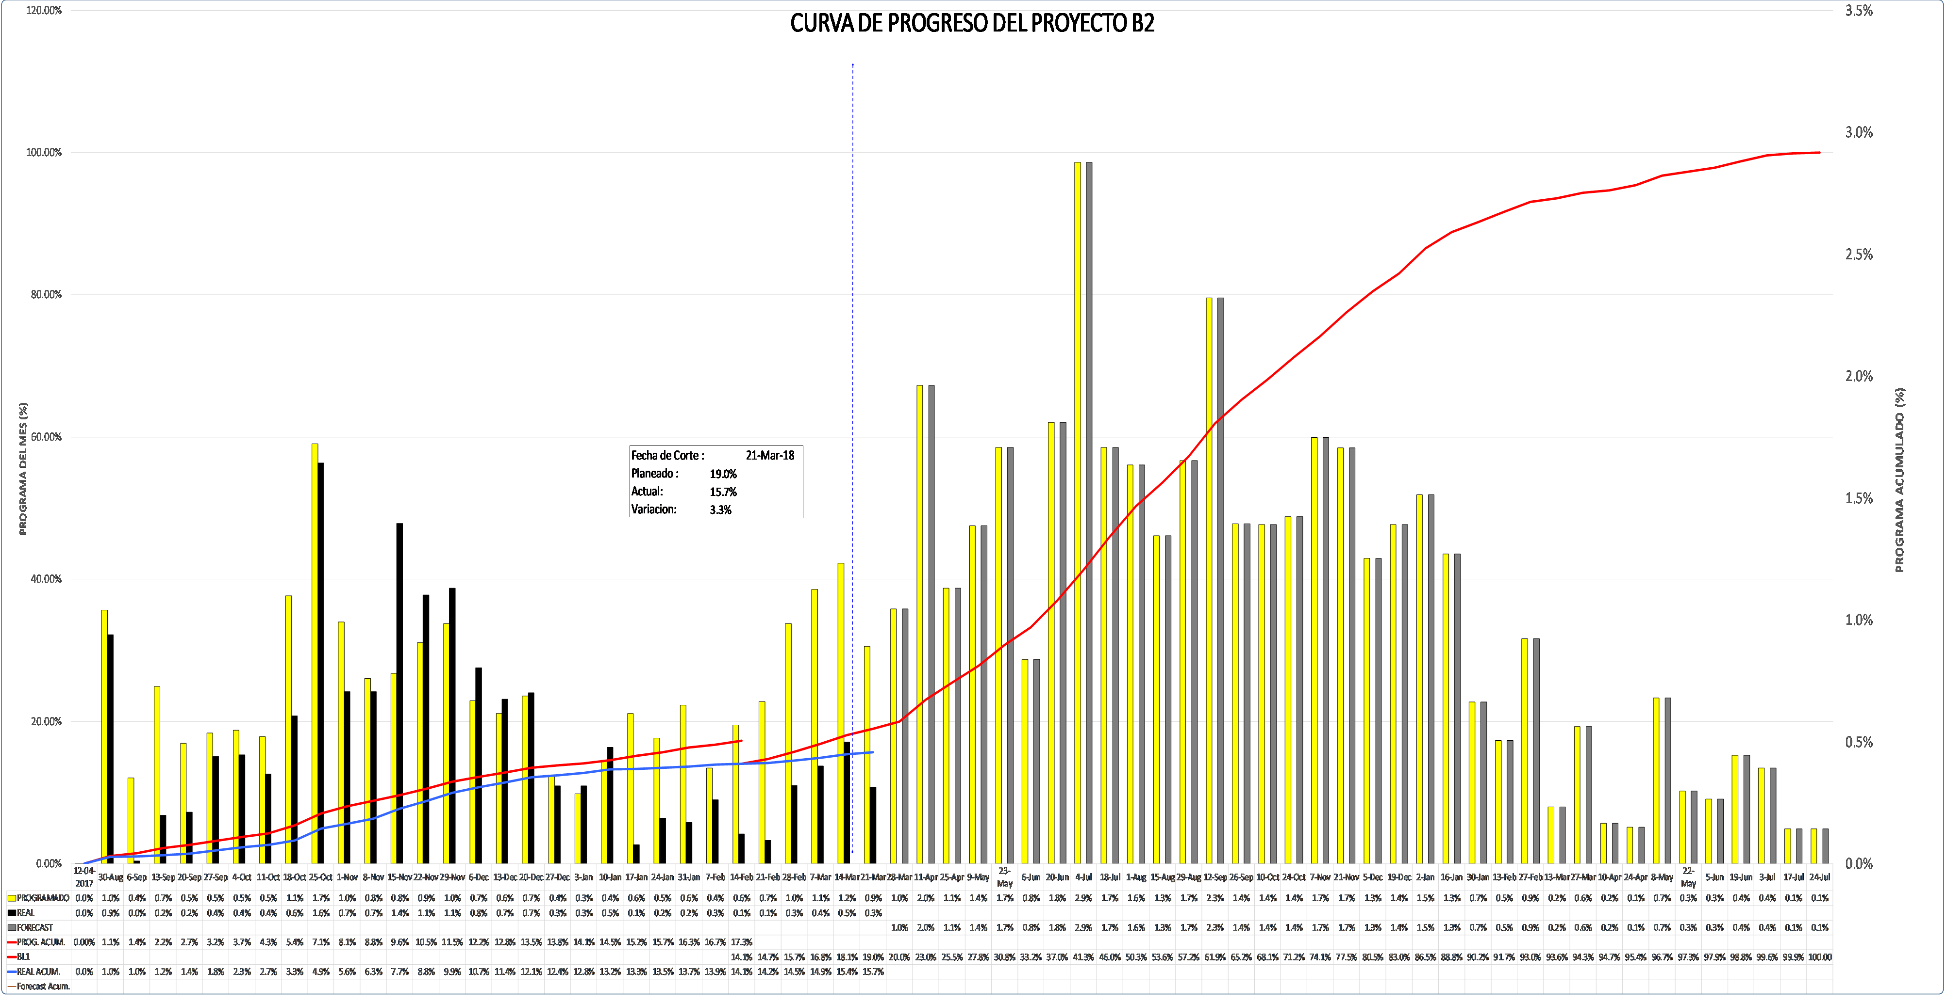
Curva S:

Slide 20
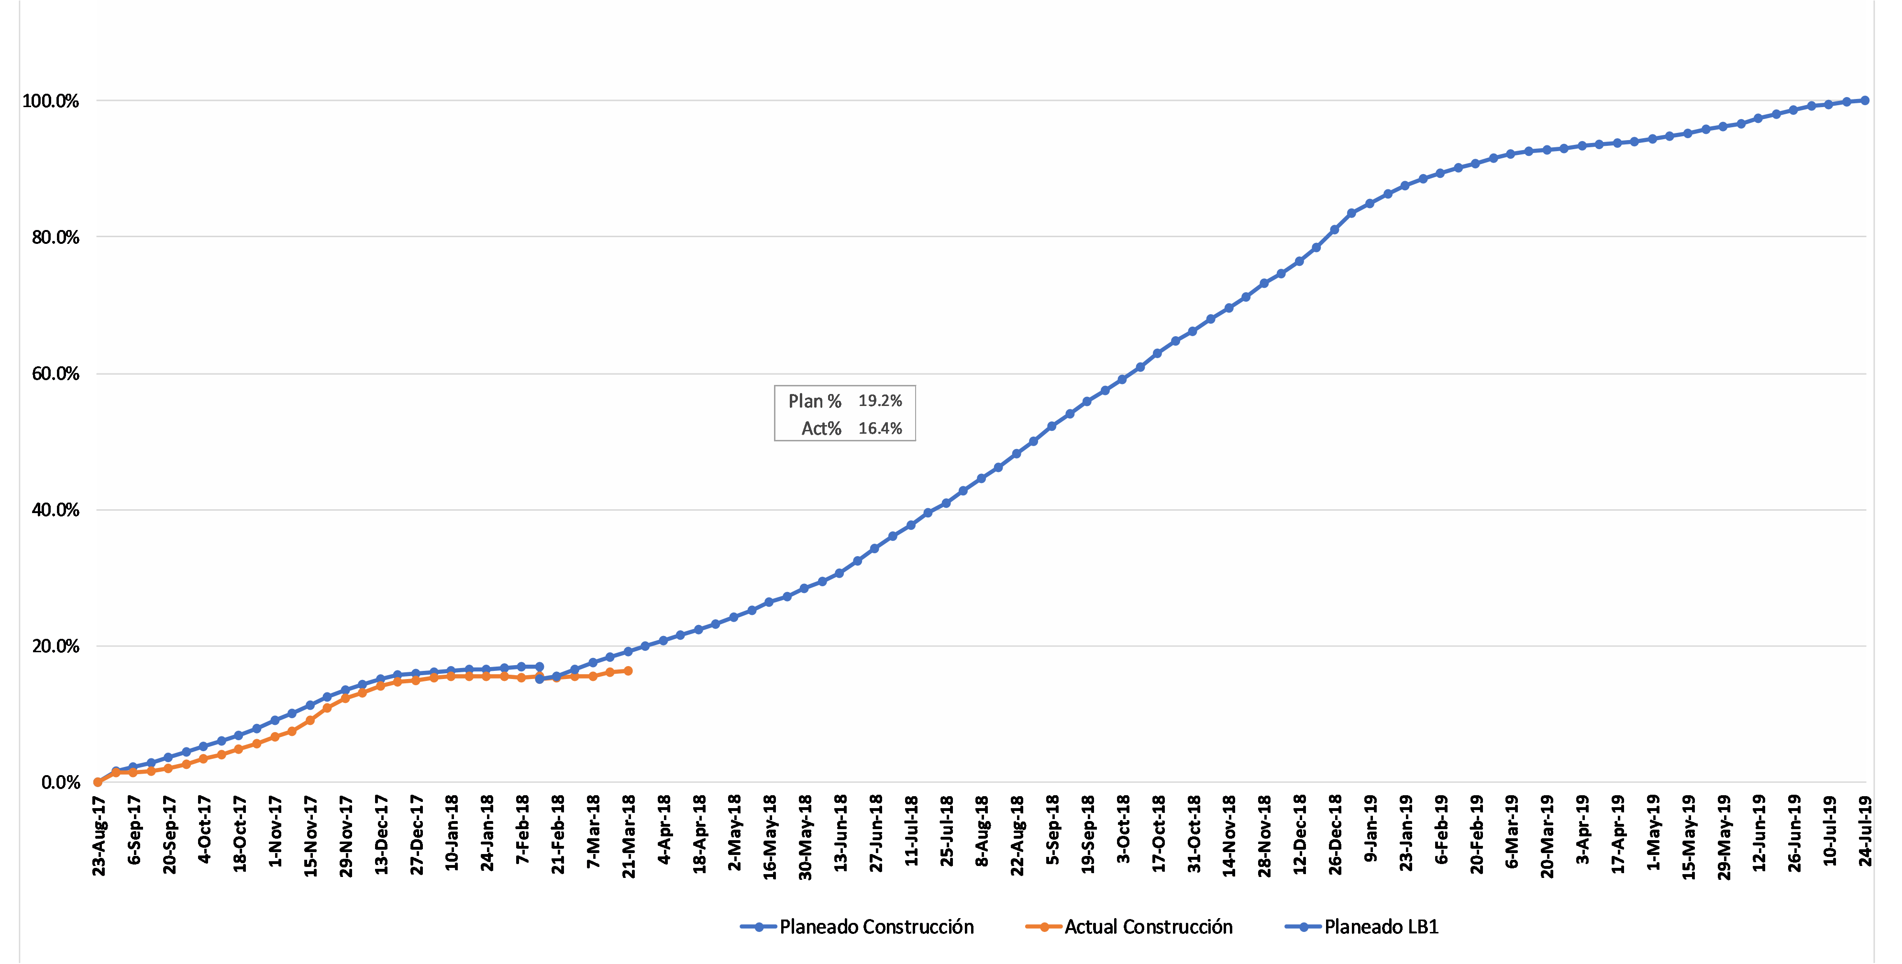
Curva S:

Slide 21
PROYECTO, PROGRAMA Y PORTAFOLIO
Para entender un poco mejor la relación, primero repasemos los conceptos que nos da el PMBOK de cada uno.
Proyecto: esfuerzo temporal que crea un producto, servicio o resultado único.
Programa: grupo de proyectos o programas secundarios que se gestionan en grupo para obtener beneficios que no se pueden obtener individualmente.
Portafolio: colección de proyectos, programas, portafolios secundarios o operaciones que se gestionan en grupo para alcanzar objetivos estratégicos.
Adicionalmente, el PMBOK nos da como diferencia clave la siguiente: La dirección de programas y la dirección de proyectos se centran en ejecutar programas y proyectos de manera "correcta"; y la dirección de portafolios se centra en ejecutar los programas y proyectos "correctos".

Slide 22
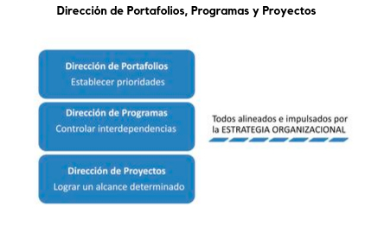
PROYECTO, PROGRAMA Y PORTAFOLIO

Slide 23
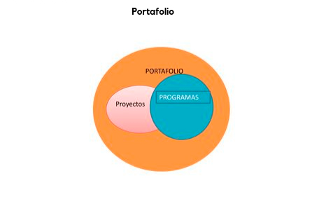
PROYECTO, PROGRAMA Y PORTAFOLIO

Slide 24
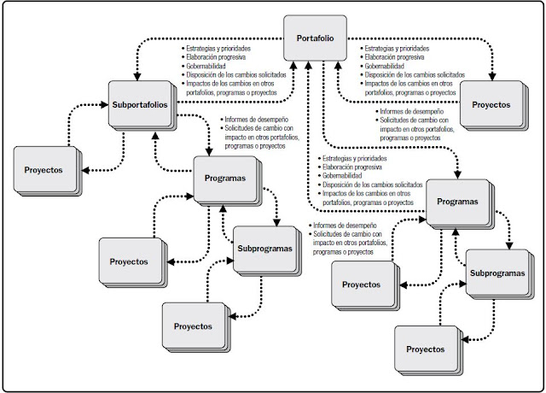
PROYECTO, PROGRAMA Y PORTAFOLIO

Slide 25


